Slide 1


  安全要点
助力防范网络犯罪，保护自身安全。
只需采取几个简单步骤，就能显著降低风险，确保身份信息和资金安全。

Slide 2
@idcareaus
“我们的使命很朴素：
当人们遭遇网络犯罪和诈骗时，
帮助他们重获掌控、尊严与公正。"
IDCARE创始人兼集团首席执行官 David Lacey 博士
www.idcare.org
i

Slide 3


@idcareaus
  保护个人身份信息
比你想象的更重要！
身份信息极具价值。一旦骗子成功窃取身份信息后，可能会利用该信息盗取钱财、冒名开户，对受害者的生活造成严重影响。
很多人并没有意识到盗用身份信息其实很容易得逞，但想要挽回损失却非常困难。本指南将介绍一系列简单实用的建议，帮助你保护个人信息，远离诈骗和身份盗用风险。
www.idcare.org
ii

Slide 4


@idcareaus
  目录
  01
IDCARE 三步应对方案
  02
停一停 查一查 保护好
  03
远程访问
  04
密码管理
  05
多重身份验证
  06
信用报告
www.idcare.org
iii

Slide 5




@idcareaus
  不幸被骗了？
采取三步应对方案
第 1 步
立即联系银行或金融机构
第 2 步
联系 IDCARE，我们的服务免费且严格保密
第 3 步
告知他人——骗局往往在沉默中滋生
www.idcare.org
01

Slide 6

@idcareaus
停一停 查一查 保护好
“我简直不敢相信自己做了什么……几分钟内我就按他们说的做了，大约一个小时后我才想，‘我这是图什么呀？’”
防范诈骗最好的方法，就是放慢节奏。
诈骗分子往往趁你处于以下状态时下手：
  忙得不可开交
  压力巨大
  注意力不集中
因为在这种时候，最容易判断失误。骗子惯用施压、恐吓和制造紧迫感等手段，迫使你仓促做出高风险决定。
停一停 查一查 保护好
稍安勿躁。
三思而行 —— 这事儿合情合理吗？
多方求证。
细查详情。
放慢节奏是最简单有效的防骗之道。
www.idcare.org
02

Slide 7
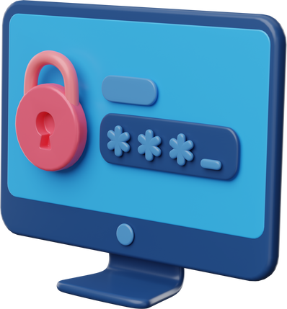
@idcareaus
  远程访问
远程访问骗局的目的是控制你的设备并窃取隐私信息。
骗子通常先通过以下方式吸引你的注意：
– 突然弹出"发现病毒或黑客攻击"的警告
– 红色闪烁提示框（常伴有刺耳警报声）
– 冒充银行、电信公司或网络服务商的来电，谎称账户异常
谎称账户异常
随后可能会引导你拨打虚假"客服热线"。
电话那头看似热心帮忙，实则是诱骗你下载远程控制软件——以便操控你的设备。
一旦得手，骗子可以：
– 盗取所有密码
– 操控银行账户
– 锁定你的文件访问权限
除非自己主动联系可信服务商，否则切勿允许任何远程访问！
若怀疑已中招？
请立即：
– 第一时间断开Wi-Fi连接
– 立即联系金融机构
– 寻求正规技术支持
www.idcare.org
03

Slide 8

@idcareaus
  密码管理
密码是网络安全的第一道屏障。
使用相同密码虽然方便，但风险极高——一旦某个密码泄露，所有账户都将陷入危险。
现代人平均需要管理近百个密码，单靠记忆根本不现实。
怎样设置一个保险的密码？
——足够长（12位以上字符）
——足够复杂（字母+数字+符号组合）
——独一无二（每个账户使用不同密码）
避免简单变形（如Password1/Password2）——黑客能轻易识破这类规律。
密码管理解决方案
使用密码管理器
使用密码管理器可安全存储所有密码，自动填充登录信息，
生成高强度新密码。
  苹果用户：iPhone/iPad内置"密码"应用
  安卓用户：多数设备预装Google密码管理器
也可选择第三方应用（选择前请核实安全性）
重要安全提醒：
当浏览器询问"是否保存密码"时，建议拒绝浏览器保存
改用密码管理器— 更安全可靠 。
www.idcare.org
04

Slide 9
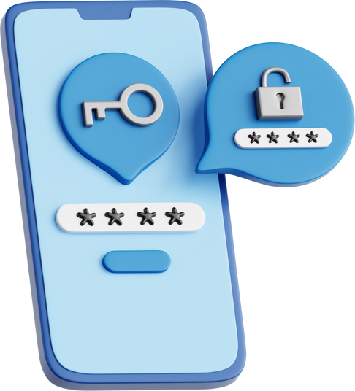
@idcareaus
  多重身份验证
虽然多数银行已自动为金融账户启用多重验证（MFA），但社交媒体、电子邮箱等其他账户同样需要这层保护，防个人信息泄露。
MFA 的工作流程：
  第一步：输入用户名和密码登录。
  第二步：通过额外凭证验证身份，例如：发送到手机的验证码或认证应用生成的动态密码。
MFA的重要性：
  即使密码被盗，没有第二重验证，他人依然无法登录您的账户。
  为账户增加了一道额外的防护屏障，有效防范钓鱼攻击、黑客入侵和诈骗行为。
哪里需要启用MFA？
  社交媒体：进入账户设置 → "安全"或"隐私"选项，开启"双重验证（2FA）"支持平台包括 Facebook、Instagram、Twitter 等
  电邮：大多数电子邮件服务提供商，例如 Gmail 或 Outlook，都允许在账户安全设置中开启多重身份验证（MFA）。
www.idcare.org
05

Slide 10

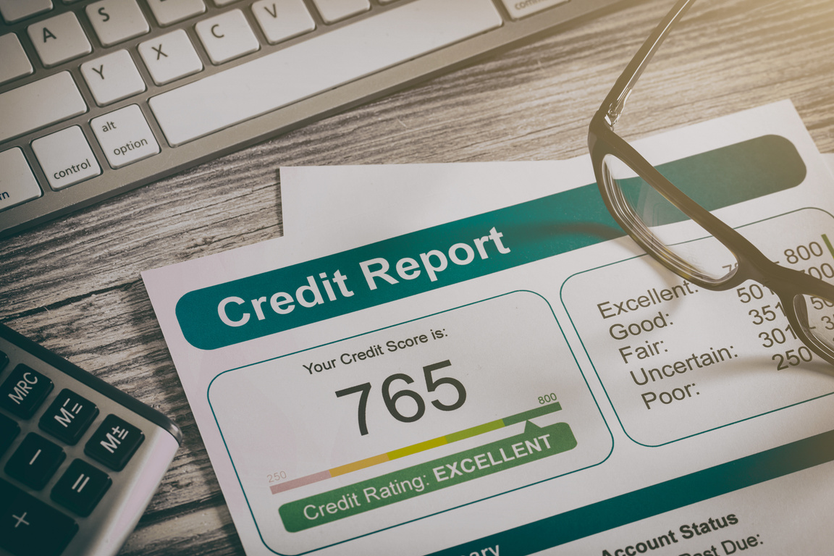
@idcareaus
  信用报告
什么是信用报告？
信用报告是指个人信贷历史的完整记录。其中包含：
  已申请的信贷产品
  已获得的信贷额度
  还款记录（包括逾期/未还款情况）
  违约记录或严重信用违规
  破产记录或法院判决（如适用）
银行、电信公司及贷款机构通过该报告评估是否为您提供贷款、手机套餐等金融服务。
为何要定期查询信用报告？
建议每6-12个月检查一次信用报告，可以：
  识别欺诈（如他人冒名办理的贷款）
  修正错误（错误信息会拉低信用评分）
  掌握信用健康度（了解金融机构对你的评估）
自行查询信用报告不会影响个人的信用评分
www.idcare.org
06

Slide 11
@idcareaus
  信用报告
续
如何免费查询个人信用报告：
澳洲有三家信用报告机构。每三个月可以申请一次免费的信用报告。要全面了解信用记录，需分别向三家机构申请。
1) Equifax 网址：www.equifax.com.au
  所需材料：身份证件（如驾照、医保卡、护照）
  通常在10天内完成寄送
2) Experian 网址：www.experian.com.au
  所需材料：与上相同的身份证件
  可在线申请或下载表格填写
3) Illion 网址：www.illion.com.au
  流程类似 —— 提供便捷的在线表格
  可通过电子邮件或邮寄方式提交申请
如果发现有错误怎么办？
若发现以下情况：
  有并未申请的信用账户
  有未借过的贷款记录
  有按时还款却被标记为逾期的记录
请同时联系信用报告机构和提供该信息的机构（如银行或电信公司）进行更正。
www.idcare.org
07

Slide 12


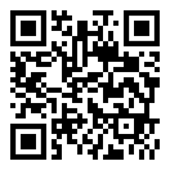
担心身份盗用、诈骗和网络犯罪？
IDCARE 可在以下情况下为您提供帮助：
重拾掌控
每年，有超过 100 万澳大利亚人遭遇诈骗、网络犯罪和身份盗用。
如果你也不幸成为受害者，请不必自责——这绝非个例。
IDCARE是澳大利亚免费的国家级身份与网络安全支持服务。
我们的网络安全个案经理将为您提供一对一专属免费支持，帮助你重拾掌控、恢复安全。
✓ 发现有人冒用你的身份
✓ 不小心点错链接
✓ 误入虚假网站
✓ 接听了诈骗电话
✓ 向不法分子提供了个人信息
✓ 钱包丢失
✓ 家中被盗
✓ 发现信件被盗
✓ 卷入情感诈骗或投资骗局
联系我们
1800 595 160
www.idcare.org

